Slide 1
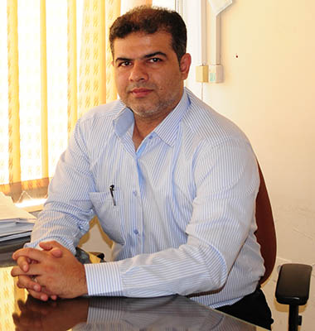
روز هفته | 10– 8 | 12-10 | 15-13 | 17-15
شنبه | الکتروتراپی یک- تئوری | آسیب های ورزشی یک | مشاوره | --
یکشنبه | کارورزی | کارورزی | مشاوره پایان نامه
دوشنبه | کینزیولوژی 2 | الکتروتراپی عملی- تمرین درمانی 2 | جلسات شورای آموزشی پژوهشی | نورولوژی
سه شنبه | کارورزی | کارورزی | اصول فیزیولوژیک تمرین- بیومکانیک ورزشی | --
چهارشنبه | مشاوره | مشاوره پایان نامه | مشاوره پایان نامه | --
پنجشنبه
امین کردی یوسفی نژاد
هیات علمی
اتاق203
شماره تماس: ------ داخلی3222
پست الکترونیک: yoosefinejad@sums.ac.ir

